Slide 1
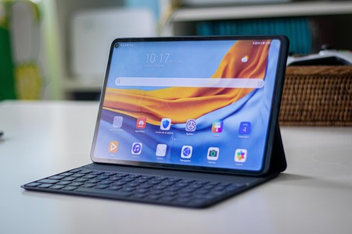
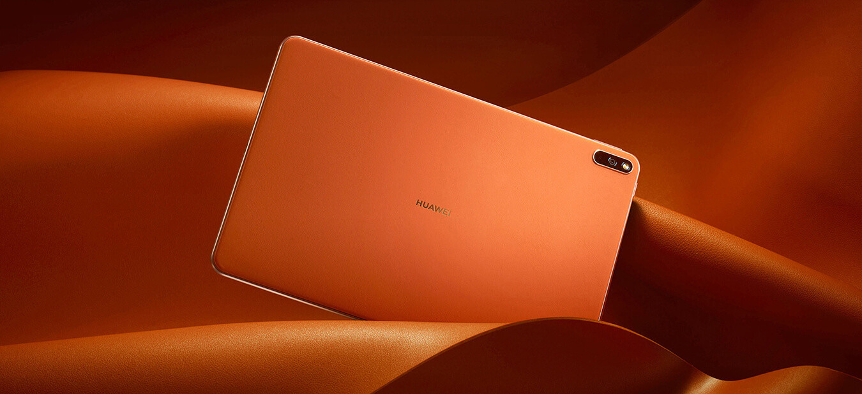
Huawei MatePad Pro.
Ramírez Fierro Salma Arelly
Cómputo Móvil

Slide 2
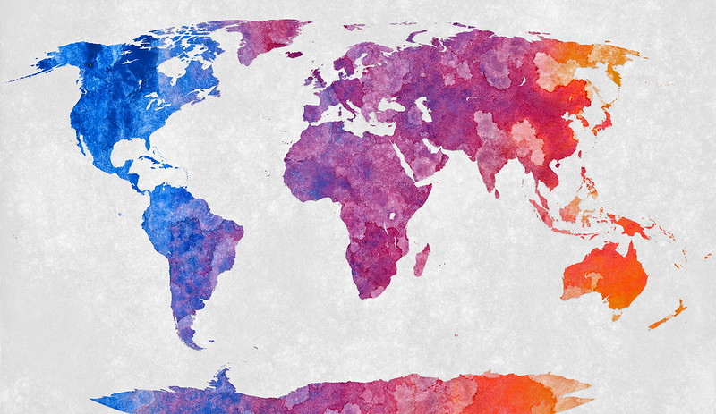
Huawei
Empresa fundada en 1987, Huawei es un proveedor de infraestructura de tecnologías de información y comunicaciones (TIC) y dispositivos inteligentes.
Tiene presencia en más de 160 países.
Y cuenta con 194,000 empleados.
Introducción.
Contexto de la marca.

Slide 3
Huawei
MatePad Pro

Slide 4
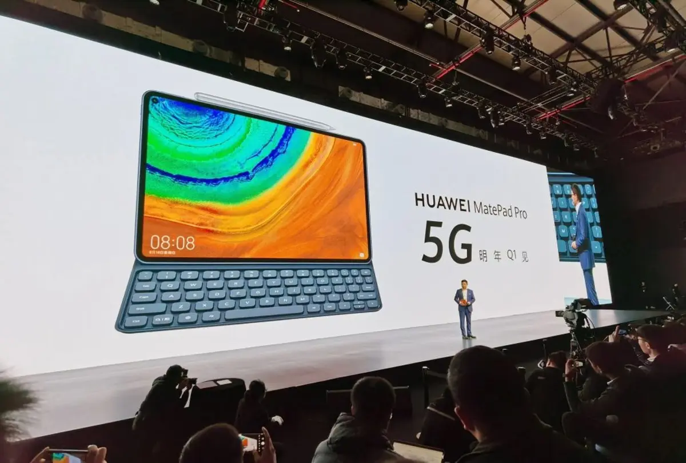
Lanzamiento.
Fue lanzada en Noviembre 2019, pero estuvo disponible en México a partir del mes de abril de 2020.
Primera generación.
Tablet de Alta Gama.

Slide 5

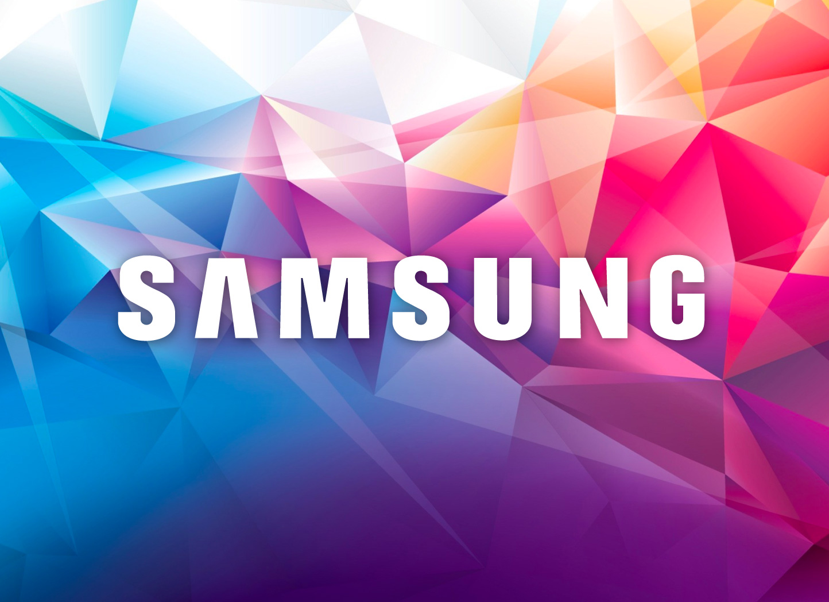
Competencia.

Slide 6
Características
Dimensiones son 246 x 159 mm x 7,2 mm.
Peso de 460 gramos.
Material.
La parte trasera está construida en fibra de vidrio.
La fibra de vidrio es ligera, resistente y permite el uso de carga inalámbrica,además de ofrecer un tacto menos desagradable que el cristal y deja menos huella.
Los marcos son de aluminio.

Slide 7
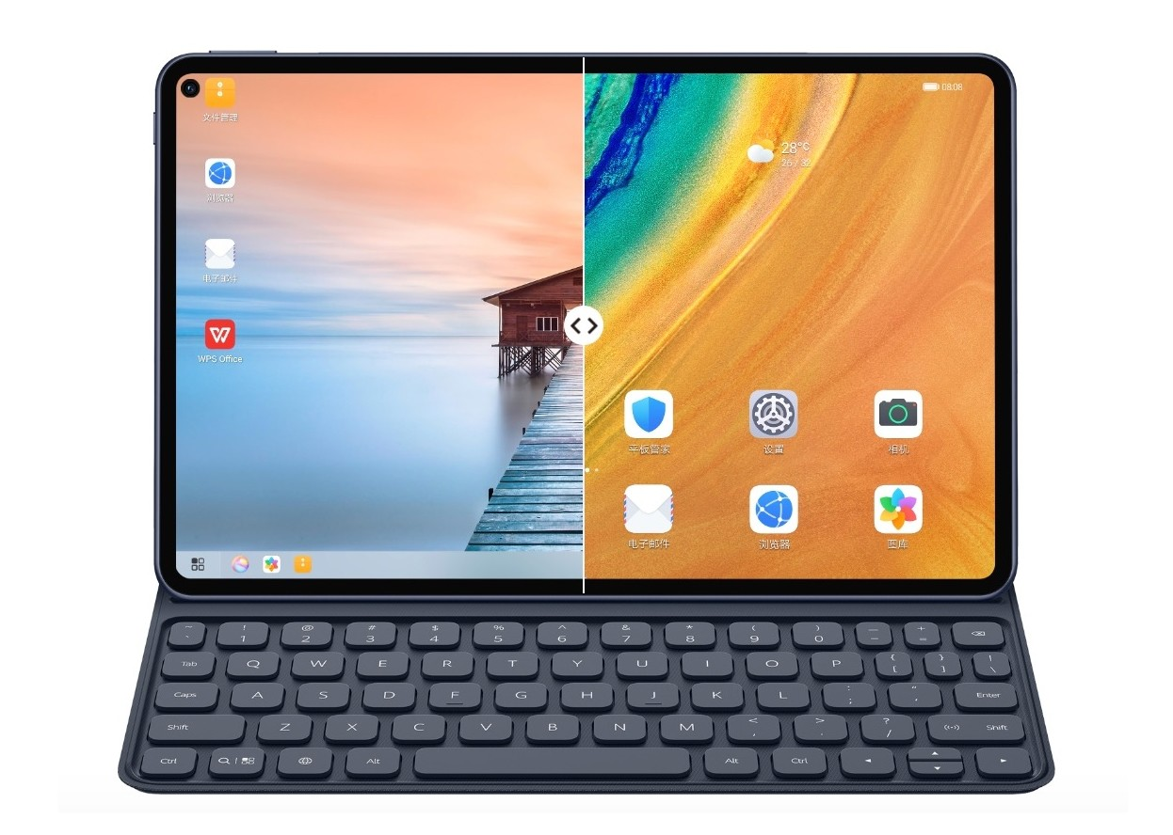
Pantalla
10.8 pulgadas
La pantalla está diseñada con esquinas redondeadas.

Slide 8
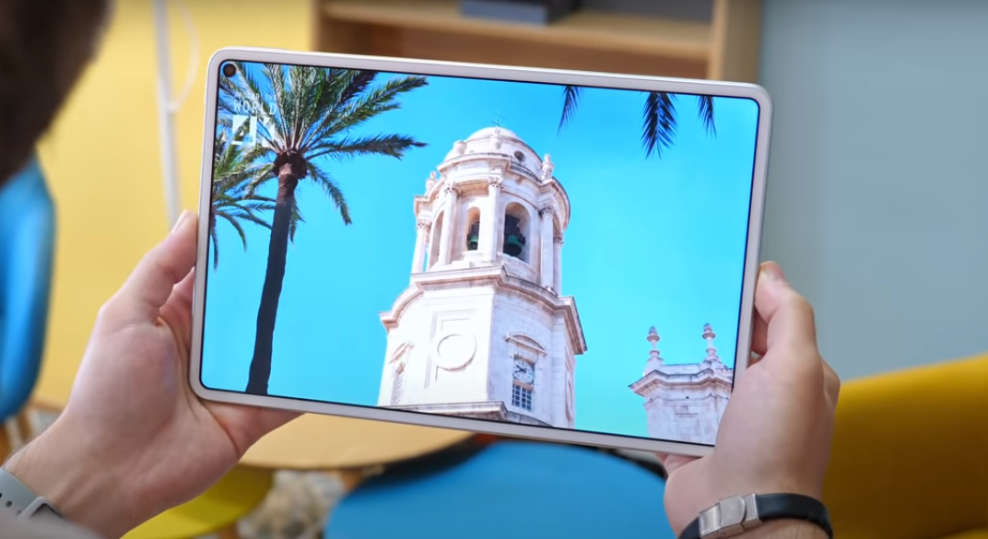
Color
de
Pantalla
16.7 millones de colores, amplia gama de colores de colores DCI-P3.
DCI-P3 es un estándar que refleja mejores imágenes en movimiento, tanto visualizadas en cualquier pantalla como capturadas por una cámara.

Slide 9
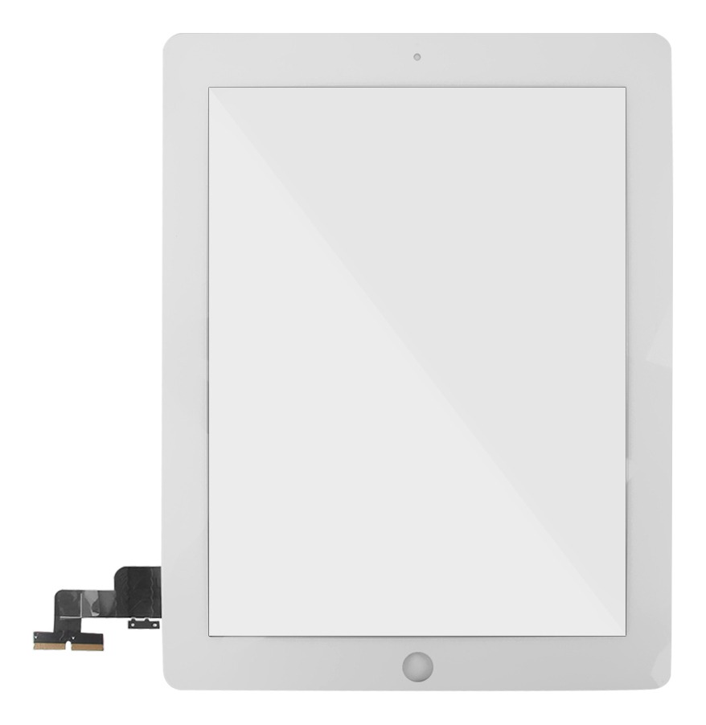
Tipo de pantalla:
LCD
Pantalla de cristal líquido por sus siglas en inglés.
Utiliza cantidades muy pequeñas de energía eléctrica.

Slide 10
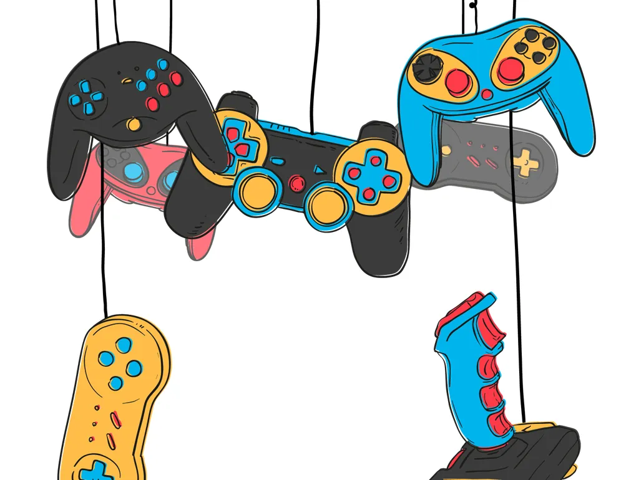
Poder de Resolución.
2,560 x 1,600 pixeles
Se le suele llamar QHD o WQHD.
Se usa actualmente en los móviles de alta gama y en algunos monitores gaming.

Slide 11
Conectividad.
WLAN.
Bluetooth.
Transferencia de archivos Bluetooth: Soportado
Sincronización de datos de PC: Soportado (Con HiSuite preestablecido pero no instalado)
USB: Tipo-C, USB 3.0
GPS: Compatible con GPS / AGPS (no compatible con MRX-W09 / MRX-W29) / GLONASS / Beidou / Galileo / QZSS
Proyección de pantalla inalámbrica: soporte

Slide 12
Procesamiento.
UPC: HUAWEI Kirin 990
GPU: Mali-G76
NPU: NPU dual (unidad de procesamiento de red neuronal)

Slide 13

El Kirin 990 5G, el chipset móvil más potente del mundo y el primero con soporte integrado para 5G, según promociona la firma china.
Su GPU es una Mali G76 con 16 núcleos que debería ofrecer un buen rendimiento para juegos móviles.
NPU ventajas la optimización, utiliza menos batería, es hasta 25 veces más rápida y hasta 50 veces más eficiente energéticamente.

Slide 14
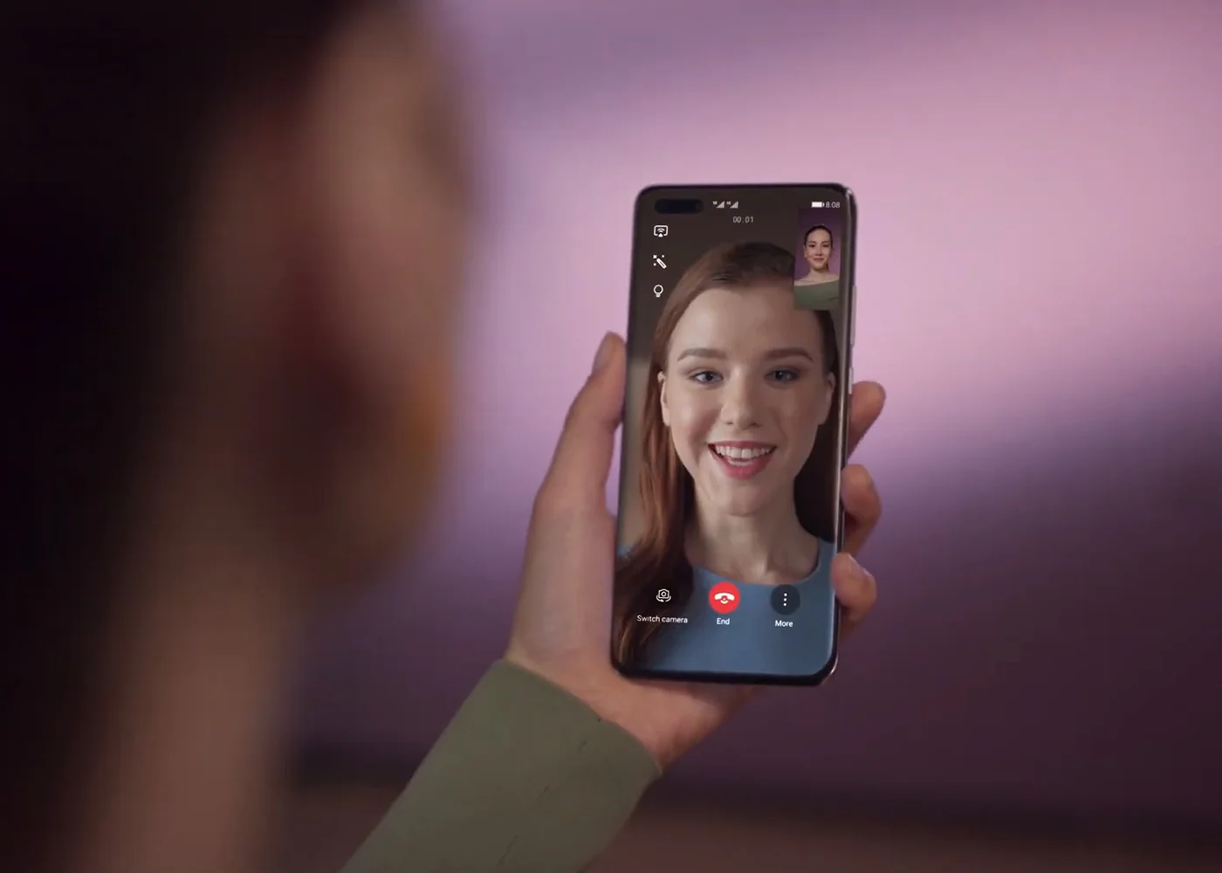
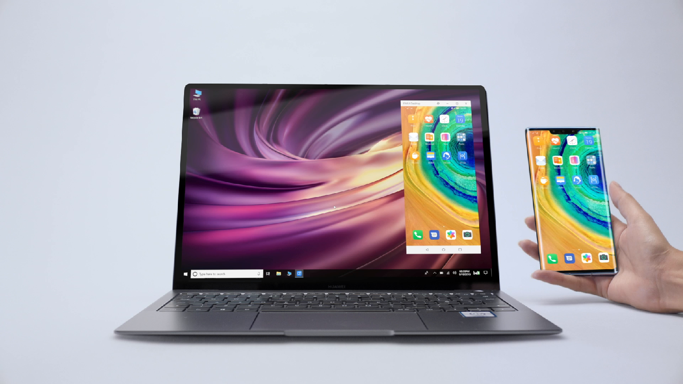
Sistema Operativo.
MeeTime.
Huawei Share.
Galería compartida.
EMUI 10.0.1
(basado en Android 10)

Slide 15
Cámaras.
Cámara trasera
13 megapíxeles, apertura f/1.8, enfoque automático; soporte flash.
Cámara frontal
8 megapíxeles, apertura f/2.0, distancia focal fija.

Slide 16
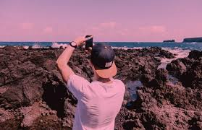
Función de disparo.
Admite modo profesional, cámara lenta, vista nocturna, panorama, obturador streamer, HDR, fotografía con retraso, foto dinámica, marca de agua, corrección de documentos y otros modos de disparo; admite belleza, fotografía de tiempo, fotografía de control de voz, captura de rostros sonrientes, seguimiento de objetivos y otras configuraciones funcionales.

Slide 17
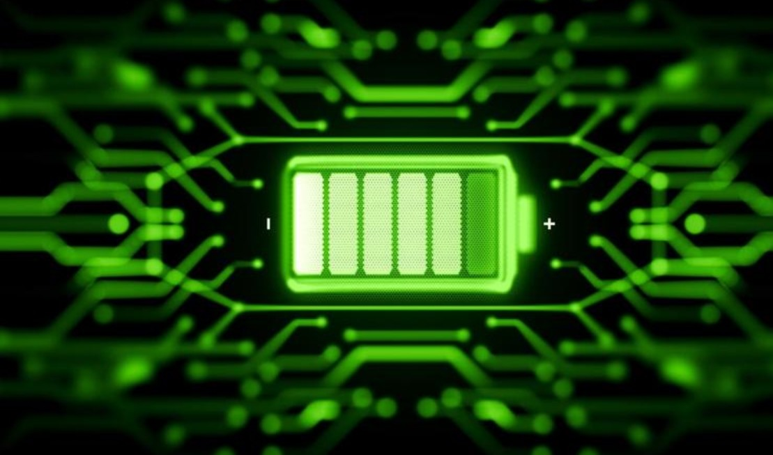
Batería y Carga
Batería
7,250 mAh (típ.)
*La batería está integrada y no se puede quitar
Carga.
El cargador estándar admite salida de 10 V / 2 A

Slide 18


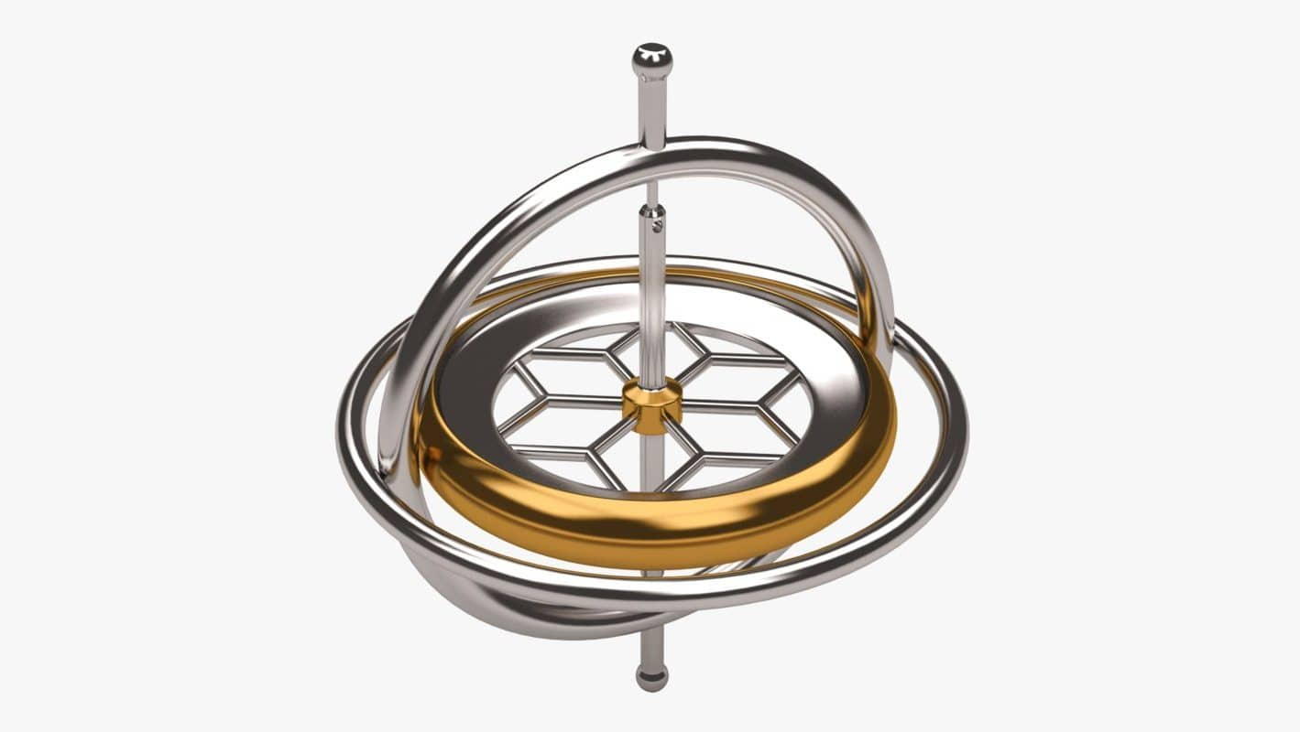
Sensores.
Sensor de luz ambiental (Admite detección de temperatura de color)
Sensor de pasillo
Giroscopio
Brújula
Sensor de gravedad

Slide 19

Memoria.
6/8 GB RAM + 128/256/512 GB ROM
Expandible 256 GB de ROM

Slide 20
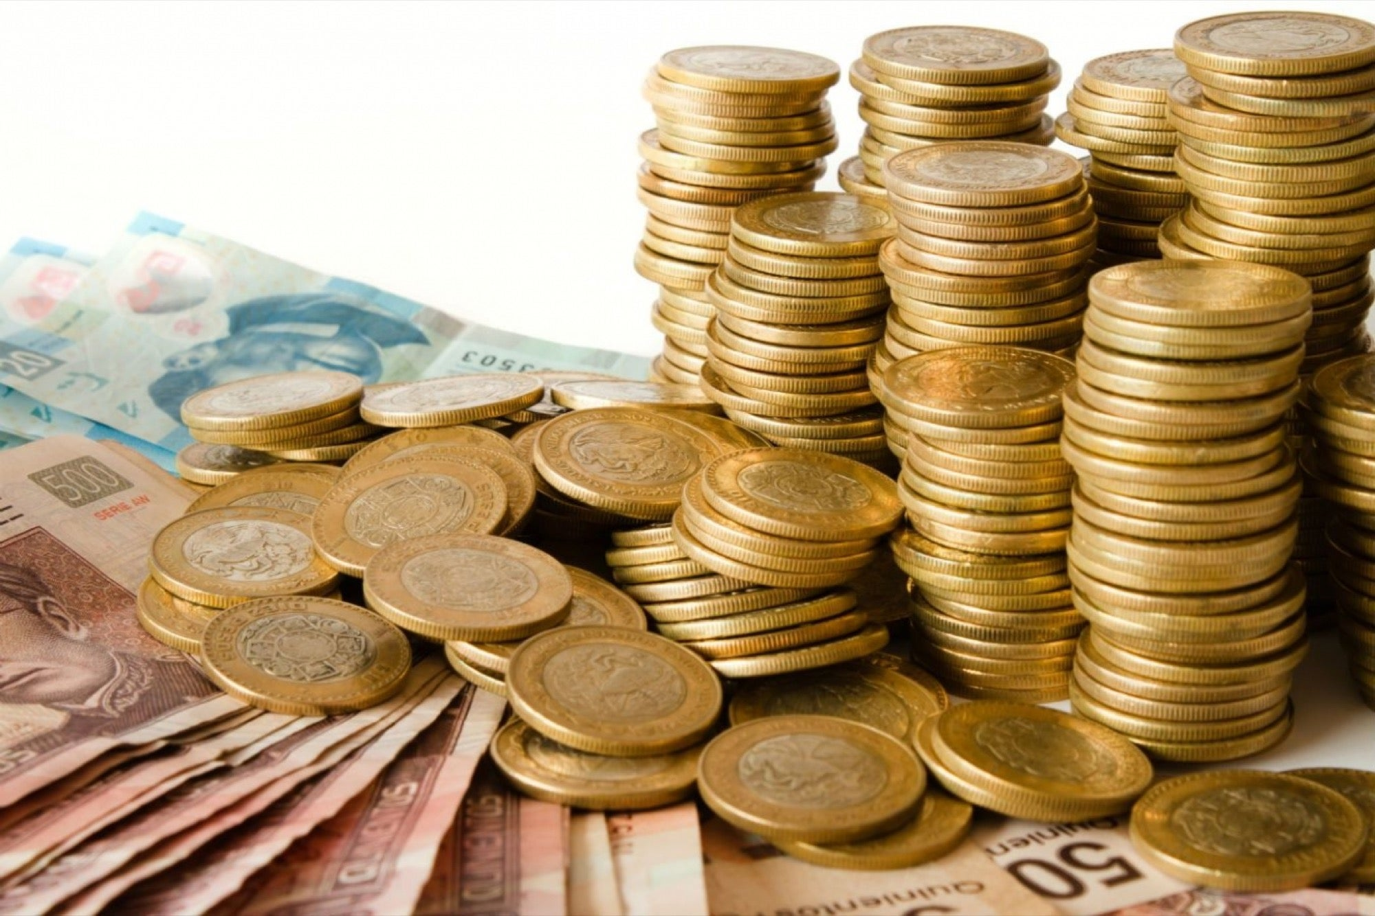
Precio
11000-18000 MXN

Slide 21

Noticias.

Slide 22
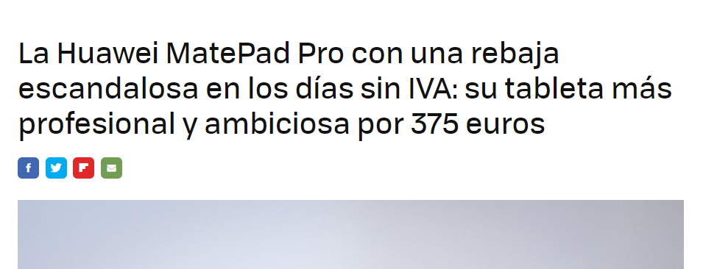
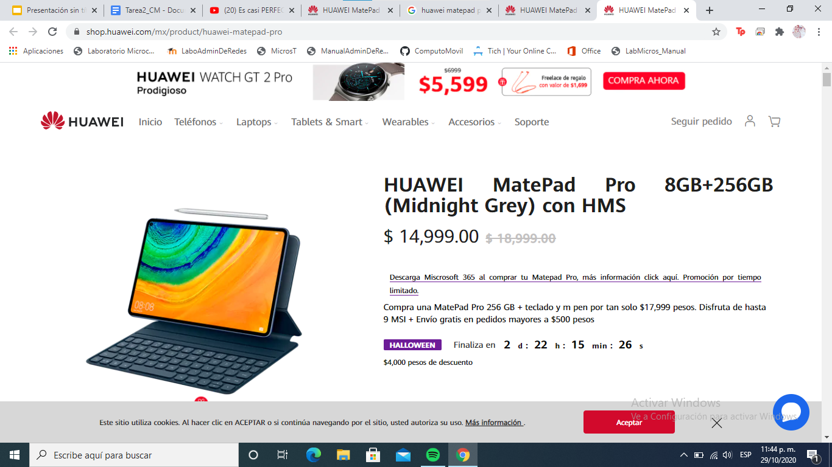
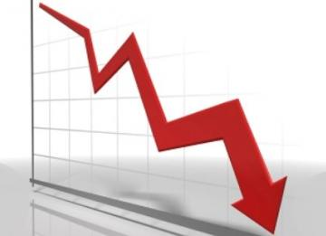
Rebaja a casi un año de su lanzamiento.

Slide 23
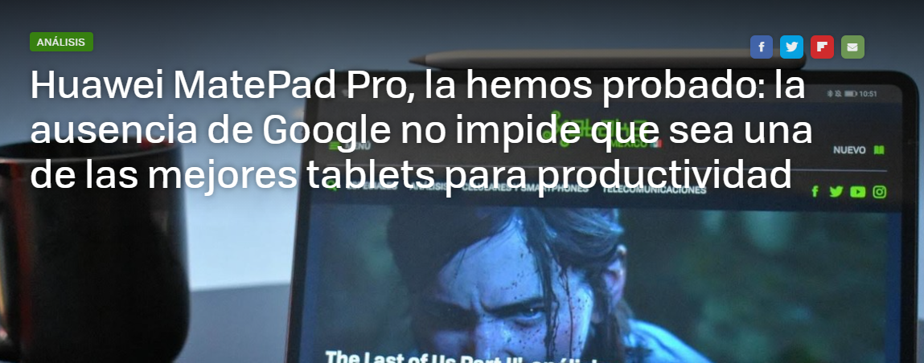
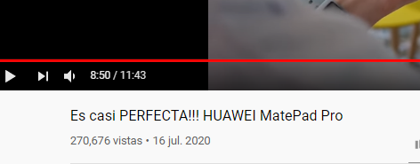
Debate por falta de Aplicaciones de Google.
Otros piensan que esta bien asi.
Al parecer a pesar de ser una tablet muy bien equipada algunos opinan que le hacen falta.

Slide 24
Ventajas
Reconocimiento facial muy rápido y eficiente.
Carga del pincel inalambrica 10 segundos en la base y te permite usarlo hasta por 10 minutos.
Funda de teclado.
Modo PC.
Cuatro altavoces.
Cinco micrófonos.
Audio
Cámara
Hardware
Software.

Slide 25
Desventajas.
Posición de los botones un poco rara.
La falta de aplicaciones de Google es un lastre con el que la marca debe cargar en lo que la situación política internacional cambie.
La carga no es tan rápida.
Opinión personal.

Slide 26
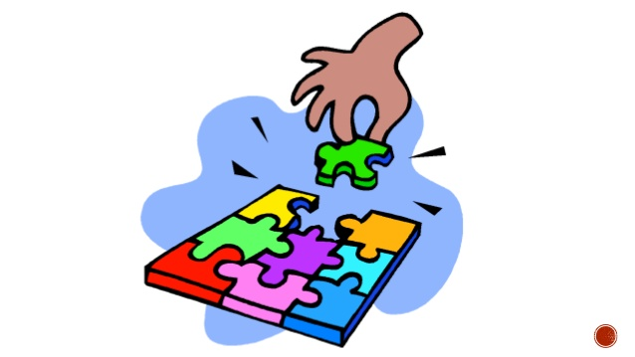
Conclusiones

Slide 27
Gracias.
Att. Salma

